Slide 1
Влияние классного самоуправления на социализацию обучающихся в обществе
5А класс
Классный руководитель Антипова Л.В.

Slide 2
Одна из главных задач
ВОПРОСЫ
Какой вариант структуры самоуправления целесообразно избрать в данном классе?
Как лучше распределить поручения в этом коллективе учащихся?
Каким образом необходимо взаимодействовать при выполнении коллективных творческих дел?
социальная адаптация личности, способной реализовывать свой творческий потенциал в жизни

Slide 3
СИСТЕМА САМОУПРАВЛЕНИЯ
позволяет
Организация деятельности постоянно действующей системы самоуправления
Коллективная творческая деятельность (КТД)
Строить жизнь класса как постоянную заботу друг о друге
Помогать каждому члену коллектива реализовать себя в разнообразных творческих делах
Сплачивать детский коллектив в совместном решении важных дел

Slide 4
СТРУКТУРА САМОУПРАВЛЕНИЯ В КЛАССЕ
Название, девиз, эмблема
Поручения
Экран успеха
Правила школьной жизни (заповеди, кодекс)
План КТД класса

Slide 5
РАБОТА ОРГАНОВ САМОУПРАВЛЕНИЯ
1 этап
Предварительная работа кл. руководителя
4 этап
Отчёты о выполненных поручениях
5 этап
Подве-дение итогов
3 этап
Выполнение поручений
2 этап
Совместное с детьми распределение обязанностей

Slide 6
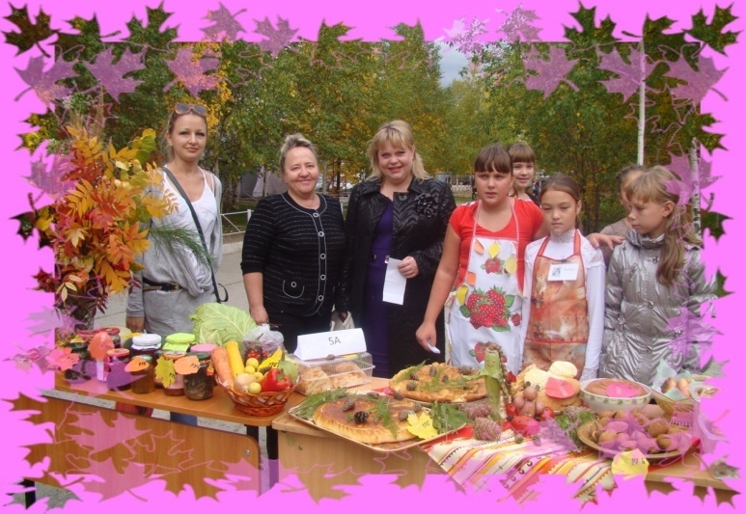
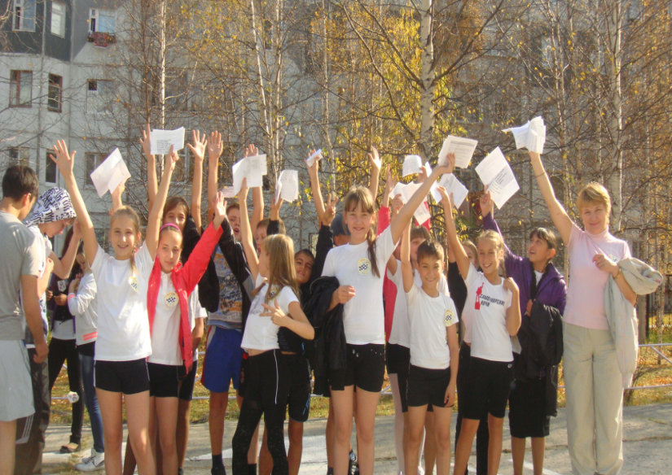
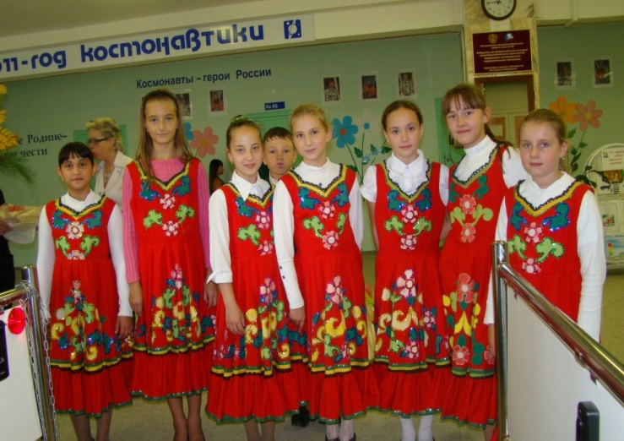
Делай с нами, делай, как мы, делай лучше нас!

Slide 7
Самоуправление позволяет:
Диагностировать и познавать
Одобрять и ободрять
Корректировать, улучшать и развивать в детях важные качества, которые им пригодятся во взрослой жизни

Slide 8
Детская страна
Родители
Учителя
Ученики
Экипаж
«Труд и
порядок»
Экипаж
«Культура»
Министр здоровья и спорта
Захаревич Саша
Экипаж
«Наука и
образование»
Экипаж
«Информация»

Slide 9
Организация системы соуправления
Учащиеся
Классный руководитель
Учителя
Организаторы
Родители

Slide 10
Примерный перечень поручений
Звания в номинациях
Самый дружный
Самый
организованный
Самый
прилежный
Самый веселый
Самый
трудолюбивый
библиотечный
актив
консультант по
предмету
игротехник
художник
корреспондент
санитар и др.

Slide 11
ЗАКОНЫ КЛАССА
Законы - это свод правил, норма поведения, которые должны неукоснительно соблюдать все ребята. Они дисциплинируют и приучают ребят к порядку.
Закон «ОО» (точного времени):
«Нам опаздывать нельзя,
Побыстрее в класс, друзья!»
Закон аккуратности:
«Кто аккуратен, тот людям приятен».
Закон чистоты: «Чистота- залог здоровья».
«Чисто жить- здоровым быть».
Закон дыхания:
«Правильное дыхание так же необходимо, как и пища».
Закон поведения:
«На математике считают,
На перемене отдыхают.
Чтоб не тревожились врачи,
На переменах не кричи».
Закон поднятой руки:
«Хочешь говорить – подними руку».
Закон хорошего настроения:
«Шутка- минутка, а заряжает на час».
Закон вежливости:
«Вежливость проявляется в отношениях с людьми».

Slide 12
РАБОЧИЕ ОРГАНЫ УПРАВЛЕНИЯ в классе
Отдел науки и образования | Отвечает за: создание условий для учебной деятельности школьников; сбор информации об учебном процессе; проверку наличия и заполнение дневников, консультанты по предметам
Отдел культуры и досуга | Отвечает за подготовку и проведение: праздников, классных часов; интеллектуальных игр, выставок, конкурсов;
Отдел здравоохранения и спорта | Отвечает за: подготовку и проведение спортивных соревнований; участие в общегородских спортивных мероприятиях; сбор информации о спортивных достижениях учащихся класса.

Slide 13
Отдел труда и заботы | Отвечает за: уборку школы в конце четверти; распределение класса для дежурства по школе; проведение субботников; оказание помощи младшим, заботу о ветеранах.
Информационный отдел | Отвечает за: поиск материала по темам; обмен информацией с другими организациями
Отдел правопорядка | Отвечает за: ознакомление учащихся с правилами безопасного поведения в школе и дома осуществление контроля за выполнением требований внутреннего распорядка класса

Slide 14
ТВОРЧЕСКИХ УСПЕХОВ!
СПАСИБО ЗА ВНИМАНИЕ!

